Slide 1
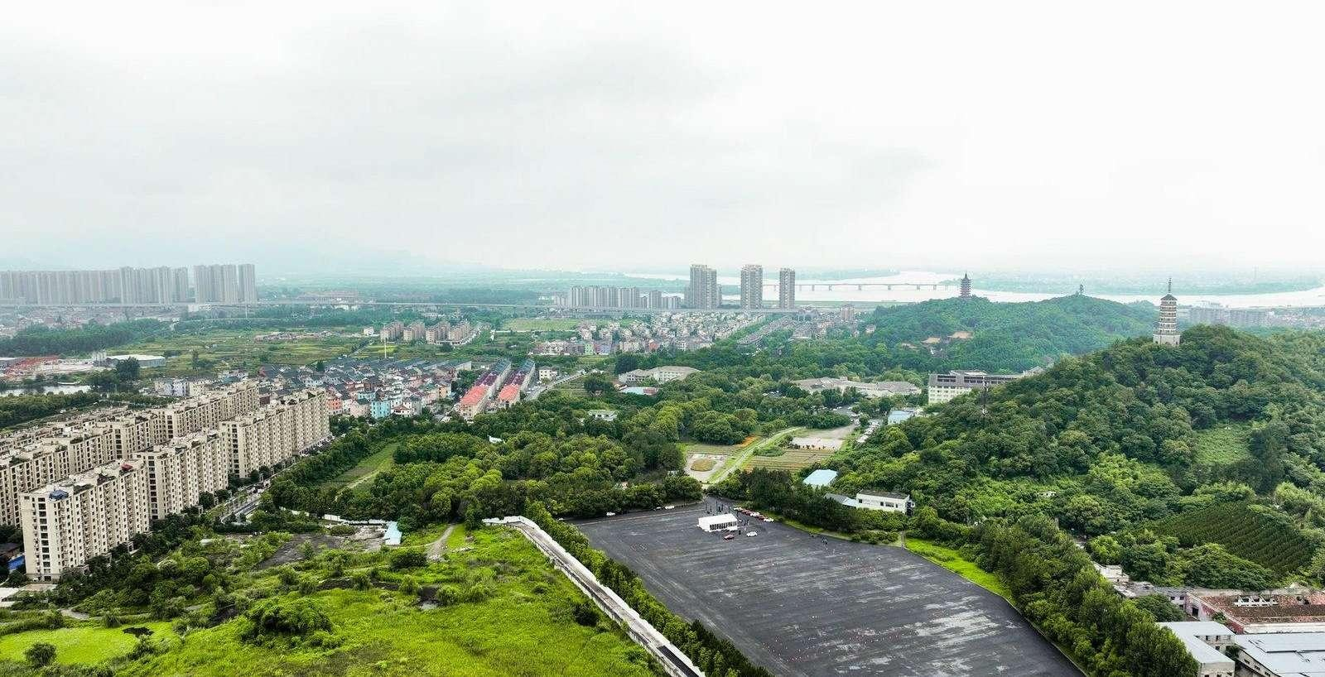
杭州东方 越野场地
杭州东方越野场地，紧邻杭州东方试驾场地，总占地面积约10万平方米，越野环线道路长1500米、匀宽4米，科目为枕木、交叉轴、炮弹坑、小侧坡、小驼峰、马蹄坑等，可设置各式道路场景及体验科目。场地至酒店步行仅5分钟，拥有超大室内无柱发布大厅，场地距杭州绕城南线高速出入口也仅3公里，距杭州萧山国际机场30分钟车程，适合各类汽车品牌越野试乘试驾、汽车测评等。

Slide 2
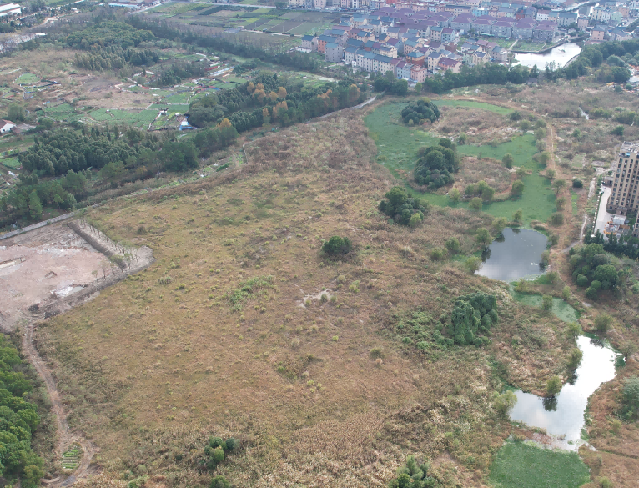
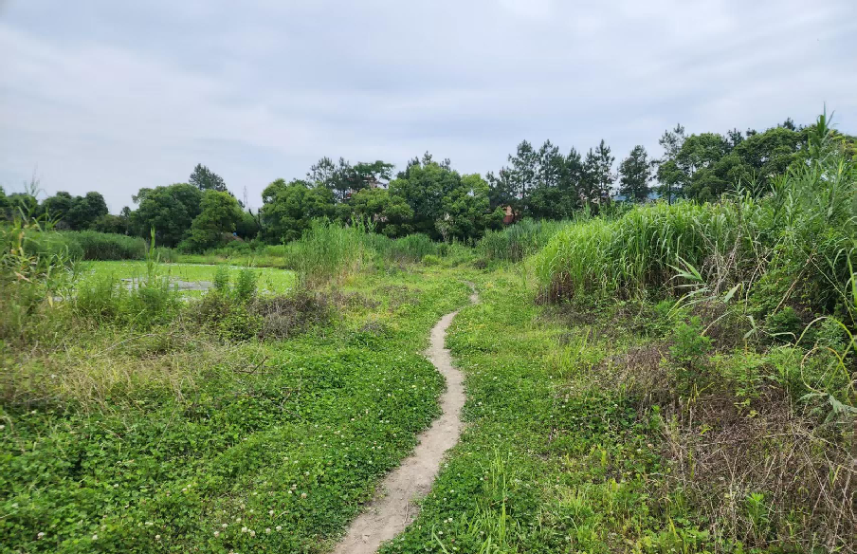
场地费用：3万/天
场地面积：总占地面积约10万平方米 越野环线道路长1500米 匀宽4米 全封闭越野场地
供电供水：380v/100kw 方便接水
配套设施：停车场 固定卫生间 发布厅 酒店

Slide 3
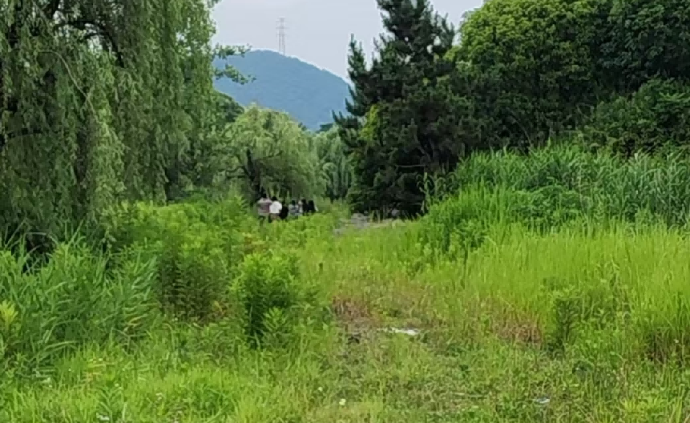
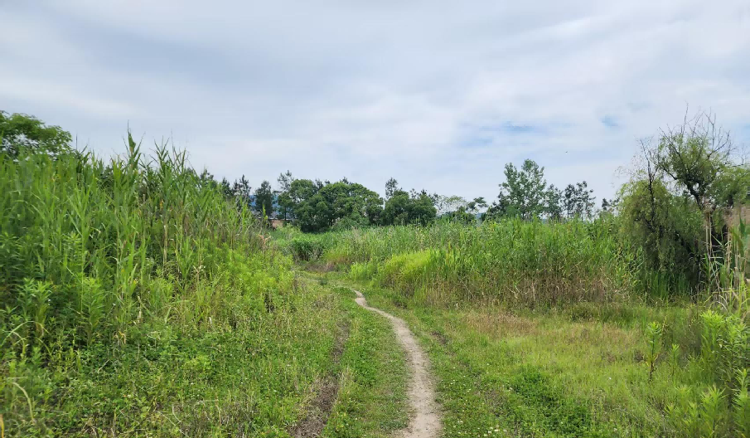
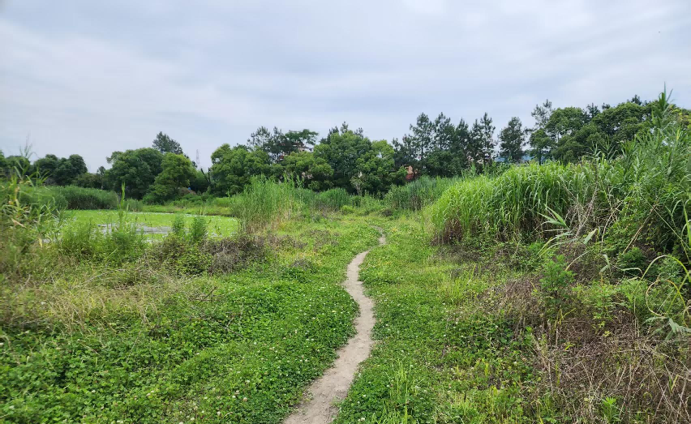
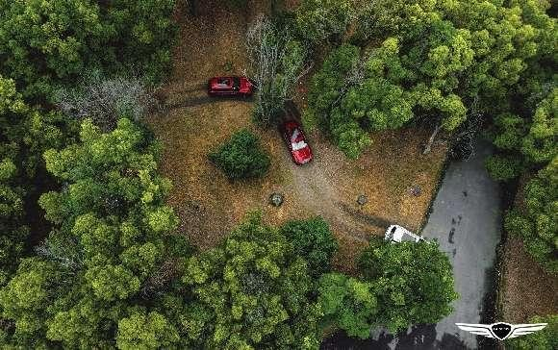
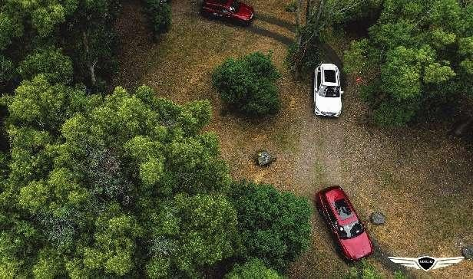
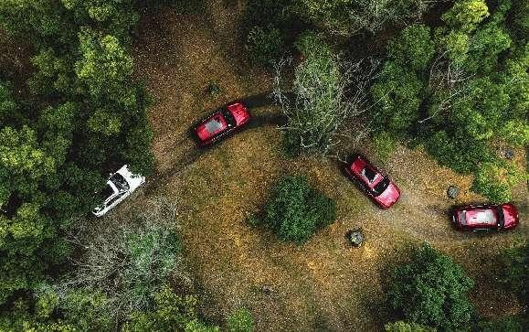
场地实景图
场地实景图
场地实景图
捷尼赛思GV70试驾活动
捷尼赛思GV70试驾活动
捷尼赛思GV70试驾活动

